Slide 1
Formation syndicale sur le financement de l’enseignement au cégep de Drummondville
Par Nicolas Parent
13 mars 2023

Slide 2
Remerciements
Louis Marchand – ancien applicateur et 4e dan en financement
Julie Payot –conseillère en relation de travail élue à la FEC et conceptrice d’excellents ppt
Julie Bellemare – vice-présidente à la FEC et docteure en griefs et en calculs de Ci
Yannick Malouin – président du syndicat des profs de Matane et Terminator de sur le financement
L’équipe syndicale du tonnerre : Caroline Doré, Audrey Blair, Patrick Laramée et Alexandre Boisvert

Slide 3
Plan de la présentation
QUI finance les cégeps ?
QU’EST-CE qui est financé au juste ?
COMMENT le financement est-il distribué aux départements du cégep ?
POURQUOI tout cela devrait-il m’intéresser ?

Slide 4
Ligne du temps
Réalisation
Mars 2022
Juillet 2022
Avril 2022
Mai 2022
Juin 2022
Août 2022
Septembre 2022
Octobre 2022
Novembre 2022
Décembre 2022
Janvier 2023
Février 2023
Mars 2023
Avril 2023
Mai 2023
Juin 2023
Juillet 2023
Aout 2023
Septembre 2023
Octobre 2023
Novembre 2023
Décembre 2023
Décembre 2024
COL : Calcul de la CI réelle (20 sept.)
COL : Calcul de la CI réelle (15 févr.)
T-1
T
T+1
T+2
Prévision
Répartition
Ajustements
Bilan
Confirmation
OS : Prévision des Inscriptions-cours
COL : Bilan d’utilisation des ressources
(conciliation SPOC)
Dépt : répartition des ressources entre les profs
COL : Approbation des répartitions
OS : Prévision des Inscriptions-cours
Dépt : répartition des ressources entre les profs
MES : Mode de financement
COL : Approbation des répartitions
COL : Bilan préliminaire d’utilisation des ressources
COL : Projet d’allocation
COL : Projet d’allocation
MES : Conciliation SOCRATE
MES: redressement possible
COL : RFA
MES: Confirmation E102

Slide 5
QUI finance les cégeps ?
Le FABRES
F : Allocations fixes
A : Activités pédagogiques
B : Bâtiments
R : Recherche et régions
E : Enseignants
S : Allocations spéciales
https://www.quebec.ca/education/cegep/services/regles-budgetaires-reddition-compte-cegeps

Slide 6
QUI finance aussi les cégeps ?
La convention collective (c.c)
Annexe VIII-2 (p. 343)
Annexe VIII-5 (p. 347)
Ce financement est inclus dans la « E102 » du FABRES
https://fec.lacsq.org/vos-droits/convention-et-guides/

Slide 7
QUI finance donc les cégeps ?
La E102
La E102 contient plusieurs sources de financement qu’on retrouve au projet de répartition:
Courbes de financement (RPFIN005)
Allocations volet 1 partie fixe (Annexe VIII-2 colonne A)
Allocations prévues à l’annexe VIII-5
https://www.quebec.ca/education/cegep/services/regles-budgetaires-reddition-compte-cegeps

Slide 8
QU’EST-CE qui est financé au juste ?
La E102 et ses courbes de financement
$${Pi}_{prog}=K_{i}+K_{ir}+\sum{\left(\left({Norme}_{p}×{pes}_{ip}\right)+K_{p}\right)+\sum{K_{p}^{′}+A_{s}}}$$
${Pi}_{prog}$ est le nombre de profs P dans le cégep i pour les cours d’un programme.
Cette valeur est calculée en ETC (équivalent temps complet) c’est-à-dire un nombre de profs à temps complet pour l’année.

Slide 9
QU’EST-CE qui est financé au juste ?
Les valeurs fixes (K)
$${Pi}_{prog}=K_{i}+K_{ir}+\sum{\left(\left({Norme}_{p}×{pes}_{ip}\right)+K_{p}\right)+\sum{K_{p}^{′}+A_{s}}}$$
$K_{i}$ Allocation fixe particulière (certains collèges):
$K_{ir}$ Allocation fixe négative (anciens collèges FEC) $\sum{K_{p}^{′}}$ = 0,66 ETC
$\sum{K_{p}^{′}}$Cégeps qui offrent les 3 programmes 410 (Tech. Administratives)
À Drummond = 0,1ETC
À Drummond = -1,87ETC
À Drummond = 0,66ETC

Slide 10
QU’EST-CE qui est financé au juste ?
Les « Période/étudiant/semaine » (PES)
$${Pi}_{prog}=K_{i}+K_{ir}+\sum{\left(\left({Norme}_{p}×{pes}_{ip}\right)+K_{p}\right)+\sum{K_{p}^{′}+A_{s}}}$$
Les PES sont calculés ainsi:
PES = (Période/semaine) x étudiants
ou
PES = (Nombre d’heures total du cours/15) x nombre d’étudiants
PES ≠ Financement ≠ CI
Exemple: Un cours de 3 heures de théorie et 2 heures de laboratoire par semaine à 28 étudiant.e.s.
PES = (5 heures / semaine) x 28 étudiants
PES = 140
Exemple : Un cours de 60 heures contenant 35 étudiant.e.s.
PES = (60 h/ 15 semaines) x 35 étudiants
PES = 140

Slide 11
La Norme p = courbes de financement
QU’EST-CE qui est financé au juste ?
$${Pi}_{prog}=K_{i}+K_{ir}+\sum{\left(\left({Norme}_{p}×{pes}_{ip}\right)+K_{p}\right)+\sum{K_{p}^{′}+A_{s}}}$$
Les fonctions (ou formules) des « courbes de financement » sont établies dans la E102
p. 145
Courbes à 2 paliers, et courbes à 3 paliers

Slide 12
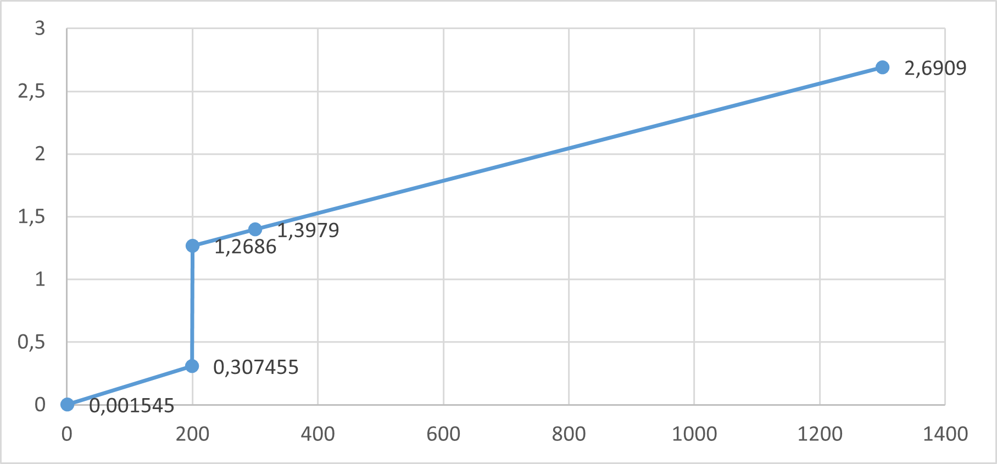
Exemple de courbe de financement à deux paliers
QU’EST-CE qui est financé au juste ?
ETC
PES

Slide 13
La Norme p = courbes de financement
QU’EST-CE qui est financé au juste ?
$${Pi}_{prog}=K_{i}+K_{ir}+\sum{\left(\left({Norme}_{p}×{pes}_{ip}\right)+K_{p}\right)+\sum{K_{p}^{′}+A_{s}}}$$
Chaque programme a un seuil en-dessous duquel le financement est insuffisant pour maintenir le programme en vie.
Le ministère appelle ce seuil PES_{min} Si le nombre de PES d’un programme devient inférieur à ce seuil, le financement ne couvrira pas le salaire des enseignants.

Slide 14
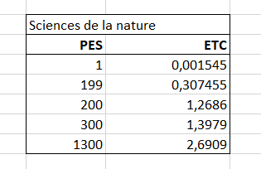
Exemple de courbe de financement à deux paliers
QU’EST-CE qui est financé au juste ?
$${Pi}_{prog}=K_{i}+K_{ir}+\sum{\left(\left({Norme}_{p}×{pes}_{ip}\right)+K_{p}\right)+\sum{K_{p}^{′}+A_{s}}}$$
PES_{min}

Slide 15
Exemple
QU’EST-CE qui est financé au juste ?
Premier palier: de PES = 0 à PES_{min}, le financement se calcule par cette équation: $ETC=Norme0×PES$
Deuxième palier: si PES ≥ PES_{min}, le financement se calcule par cette équation:
$$ETC=Norme1×PES+Constante1$$
*Les valeurs de Norme1 et Constante1 sont données dans le tableau du paragraphe 45 du Régime budgétaire et financier des cégeps.

Slide 16
Exemple de courbe de financement à deux paliers
QU’EST-CE qui est financé au juste ?
ETC
PES

Slide 17
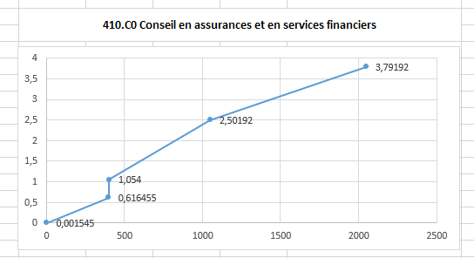
Programmes à 3 paliers
QU’EST-CE qui est financé au juste ?
Troisième palier: si PES ≥ Intersection, le financement se calcule par cette équation:
$$ETC=Norme2×PES+Constante2$$
Exemple
ETC
PES

Slide 18
Programme = tous les cours?
QU’EST-CE qui est financé au juste ?
Sont calculés avec leurs propres courbes de financement:
Les cours de la formation générale,
les cours de formation générale propre,
les cours complémentaires,
ainsi que plusieurs autres exceptions.

Slide 19
QU’EST-CE qui est financé au juste ?

Slide 20
Le RPFIN005 Estimation des ressources financées pour le volet 1 (enseignement)
QU’EST-CE qui est financé au juste ?
Rapport du logiciel de gestion (CLARA) de la plupart des cégeps
Estime le financement nécessaire (en ETC) pour assurer les activités prévues au volet 1 de la tâche du personnel enseignant.
Selon le nombre des PES (période-étudiant-semaine) associé à chacun des cours des programmes du collège.
Basé sur une prévision du nombre d’élèves qui seront inscrits à chacun des cours offerts au cégep :
Après la confirmation et le paiement des choix des cours par les élèves déjà inscrits au cégep;
À partir des admissions au 1er tour pour les nouveaux élèves;
À partir de la tendance (perte d’élèves) des dernières années;
Ajustements lors des tours subséquents d’admission.

Slide 21
QU’EST-CE qui est financé au juste ?
Le RPFIN005

Slide 22
QU’EST-CE qui est financé au juste ?
EN RÉSUMÉ
Les programmes sont financés différentiellement selon des normes, ou « courbes », de financement prévues dans la E102 du régime budgétaire et financier des cégeps (FABRES).
Le financement des programmes provient de prévisions établies par la Direction des études.
Le financement d’une année scolaire n’est confirmé que l’année suivante. Cette confirmation de financement est basée sur les confirmations de fréquentation (autour du 15 septembre et du 15 février). Le bilan d’utilisation des ressources est disponible en novembre.

Slide 23
COMMENT le financement est-il distribué aux les départements du cégep ?
RPFIN005 (Estimation des ressources selon le modèle du FABRES)
RPTCH003 (Calcul de l'allocation par NEJTLS)
Financement prévu par programme
Financement prévu par étudiants.es

Slide 24
COMMENT le financement est-il distribué aux départements du cégep ?
20minutes.fr

Slide 25
COMMENT le financement est-il distribué aux départements du cégep ?
Le RPTCH003
Le Calcul de l'allocation par NEJTLS
Il balise le nombre d’élèves par groupe.
Il peut être différent en théorie, en laboratoire ou en stage selon les cours et le contexte pédagogique.
En fonction de la prévision d’élèves, il détermine le nombre de groupes générés. Et ainsi, il a un impact sur l’allocation consentie dans les départements.
Le nombre maximal d’élèves possible dans un groupe est de NEJtls + 20%.
Ex : Si le NEJ d’un cours est de 30, le maximum d’élèves qu’un groupe peut accueillir est 36. Le 37e élève amène l’ouverture d’un groupe supplémentaire (donc un groupe de 18 et un groupe de 19).

Slide 26
COMMENT le financement est-il distribué aux les départements du cégep ?
Nej = nombre maximal d’élèves possible dans un groupe
GR = nombre de groupe / cours
Nb IC = nombre d’étudiant.e.s inscrit.e.s à un cours
EPS = nombre d’ETC estimé pour pourvoir à un cours

Slide 27
COMMENT le financement est-il distribué aux les départements du cégep ?
La somme ETC calculés selon le NEJTLS par département
ATTENTION
Ces ETC seront pondérés dans le projet de répartition

Slide 28
COMMENT le financement est-il distribué aux départements du cégep ?
Le projet de répartition
Ressources financées
Autres sources de financement
CC + FABRES+ FIN005
Ressources allouées
Nombre d’inscriptions
Aux profs pour faire la tâche
RPTCH003
Le volet 1 est pondéré afin de corréler les 2

Slide 29
COMMENT le financement est-il distribué aux les départements du cégep ?
Les ressources financées (aperçu du projet de répartition – VOLET 1 - Enseignement)

Slide 30
COMMENT le financement est-il distribué aux les départements du cégep ?
Les ressources financées (aperçu du projet de répartition – VOLET 2 – Projets et autres)
Total des ressources financées prévues qui seront envoyées aux départements
(incluant Volet 1 et Volet 2)

Slide 31
COMMENT le financement est-il distribué aux les départements du cégep ?
Les ressources disponibles provenant des prévisions erronées des projets de répartition des années antérieures (sousembauche (+) ou surembauche (-)).
Total des ressources encore disponibles !!!

Slide 32
LIBÉRER LES ETC !

Slide 33
De quelle façon est déterminée l’allocation donnée aux départements pour la confection de la tâche? (Volet 1)
COMMENT le financement est-il distribué aux les départements du cégep ?
Comment faire?
Clara calcule le financement prévu en fonction des droites programme (rapport RPFIN005) et de la prévision d’effectif (élèves)
Ensuite, Clara calcule l’allocation nécessaire en fonction de notre mode de calcul (NEJ_{TLS}*) (le rapport RPTCH003)
On fait un petit calcul :
Allocations financées - coûts fixes = Financement (ETC) disponible pour les cours
Financement disponible pour cours ÷ financement requis selon le RPTCH003 x 100% = PONDÉRATION
On applique ensuite le % de pondération prévu au RPTCH003 au volet 1 de chaque discipline.
Nombre d’ETC financé dans cégep
Nombre d’ETC par cours et discipline selon le nombre de groupes

Slide 34
COMMENT le financement est-il distribué aux les départements du cégep ?
Les ressources allouées aux départements sont PONDÉRÉES (résumé du projet de répartition, excluant Musique) – Volet 1 seulement
Ressources financées (RPFIN005)
Total du Volet 1 prévu =
- Allocation Musique
- les frais fixes (Ki et Kir)
+ sous-embauche
Ressources allouées
(RPTCH003)
Total du Volet 1 qui serait distribué pour les cours
Ressources financées / ressources allouées = PONDÉRÉ

Slide 35
COMMENT le financement est-il distribué aux les départements du cégep ?
Le projet de répartition

Slide 36
COMMENT le financement est-il distribué aux les départements du cégep ?
Volet 1 – Les autres ressources à l’enseignement que le RPFIN005
Annexe VIII-2 de la convention collective
Fixe
Fixe
Pl. strat.
CP
Coord. Stages SI
Coord. stages
À Drummondville
La colonne A et une portion de la A112 (Annexe VIII-9 EESH / EBP) servent à financer les centres d’aide (sauf le CAF)

Slide 37
Annexe VIII-5 de la c.c.
COMMENT le financement est-il distribué aux les départements du cégep ?
Volet 1 – Les autres ressources à l’enseignement que le RPFIN005
Nombreuses prép.
Nombreux élèves
Ci > 85
Stages en SI

Slide 38
Répartition des HP et PES à Drummondville

Slide 39
COMMENT le financement est-il distribué aux les départements du cégep ?
Volet 2 – Les autres ressources à l’enseignement (COORDINATION)
Répartition de la coordination départementale
ND
Nb d'enseignantes et d'enseignants dans chacune des disciplines
ID
Nb de disciplines significatives dans le département
L1
Nb annuel moyen de cours avec lab sans tech et nej<30
L2
Nb annuel moyen de cours avec lab et tech ou nej=30
CD
Nb annuel moyen de cours avec théorie dans la pondération
FD
(ND*8)+(ID*4)+(L1*4)+(L2*2)+(CD*1)
_______
ID
Balises pour disciplines significatives :
Minimum de 2 numéros de cours offerts dans l'année et autres que complémentaires (voir les trois premiers chiffres des numéros de cours)
Prévision pour ces cours ne doit pas être à 0
À Drummondville
Allocation pour les coordinations : (Total du volet 1) / 18 (CD-CP) 8-4.04
Allocations pour la Coordination départementale :
(Total du volet 1) / 22
voir la règle de distribution locale →
Allocations pour la coordination de programmes (incluant CCFG)
(Total du volet 1) /18 – CD (/22)
= 0,1 ETC par programme
est complété par l’annexe VIII-2 B

Slide 40
COMMENT le financement est-il distribué aux les départements du cégep ?
Volet 2 – Les autres ressources à l’enseignement (PROJETS)
Annexe VIII-2 de la convention collective
Fixe
Fixe
Pl. strat.
CP
Coord. Stages SI
Coord. stages
À Drummondville
Colonne B: - complète l’allocation de la coordination programme
- le reste sert aux mesures d’aide à la réussite
Colonne C: finance les projets en lien avec le PSDR
Colonne D : supplément pour la coordination (va en Soins infirmiers)
Colonne E: supplément pour la coordination des stages en Soins infirmiers
Colonne F: coordination des stages à supervision indirecte ( va en Sonorisation, TÉE, Pharmacie et TID/TIC)

Slide 41
COMMENT le financement est-il distribué aux les départements du cégep ?
Volet 2 – Les autres ressources à l’enseignement (PROJETS)
Autres volets | Source
Prêts de services (5-15.00) | Budget autre
Libération dans les CCTT | Financement provenant des centres de recherche
Projets de recherche PART-PAREA | R103
ATE (alternance travail-étude) AMT (apprentissage en milieu de travail) | S105 (apprentissage et mise en œuvre de compétences en milieu de travail)
Plan d’action pour la réussite : favoriser l’accès aux études, persévérance et diplômation | S119
Le cégep peut aussi injecter des $$$ → ETC

Slide 42
COMMENT le financement est-il distribué aux les départements du cégep ?
Volet 2 – Les autres ressources à l’enseignement (PROJETS)
Déclaration des projets du Volet 2

Slide 43
COMMENT le financement est-il distribué aux les départements du cégep ?
EN RÉSUMÉ
Les départements sont financés selon les prévisions de la Direction des études du nombre d’étudiants.es pour chaque cours
Le nombre de groupes pour chaque cours est établi par le NejTLS.
Plusieurs ressources du volet 1 (HP et PES) et du volet 2 (Coordination) servent à compléter les projets de répartition.
Plusieurs ressources servent à financer les projets du Volet 2.

Slide 44
POURQUOI tout cela devrait-il m’intéresser ?
Le projet de répartition détermine le nombre de postes disponibles dans un département.
Le financement est un enjeu MAJEUR de négociation locale et nationale.

Slide 45
Poste : ce que dit la convention collective(1-2.27, 8-4.07)
POURQUOI tout cela devrait-il m’intéresser ?
Le nombre de postes disponibles dans un département
Un poste est créé par la partie entière de l’allocation à la discipline pour le volet 1 de la tâche d’enseignement + coordination départementale/ programme/stages
La fraction d’allocation supérieure à 0,90 crée également un poste
Par exemple :
Si le nombre d’enseignants prévu est 5,8, le nombre de postes à prévoir est de 5
Si le nombre d’enseignants prévu est 5,9, le nombre de postes à prévoir est de 6
Poste = Volet 1 (enseignement + fixe (colonne A, annexe VIII-2) + CD et CP + coordination stages + minimum 35% EBP

Slide 46
POURQUOI tout cela devrait-il m’intéresser ?
Le nombre de postes disponibles dans un département
Dans cet exemple, en BIOLOGIE, si l’enseignante se qualifie pour la permanence, alors le cégep lui accorde.

Slide 47
POURQUOI tout cela devrait-il m’intéresser ?
Et comment puis-je me qualifier pour un poste ???
https://fec.lacsq.org/vos-droits/convention-et-guides/

Slide 48
POURQUOI tout cela devrait-il m’intéresser ?
Le financement est une enjeu MAJEUR de négociation locale et nationale.
Localement
Quand les prévisions de la Direction des études ont des conséquences sur notre charge de travail.
-> sur-embauche et sous-embauche
Quand les départements n’arrivent pas à faire leurs répartitions des tâches.
-> où trouver des ressources pour les aider
=> HP, PES, A112, Volet 2, piger dans la masse, etc.

Slide 49
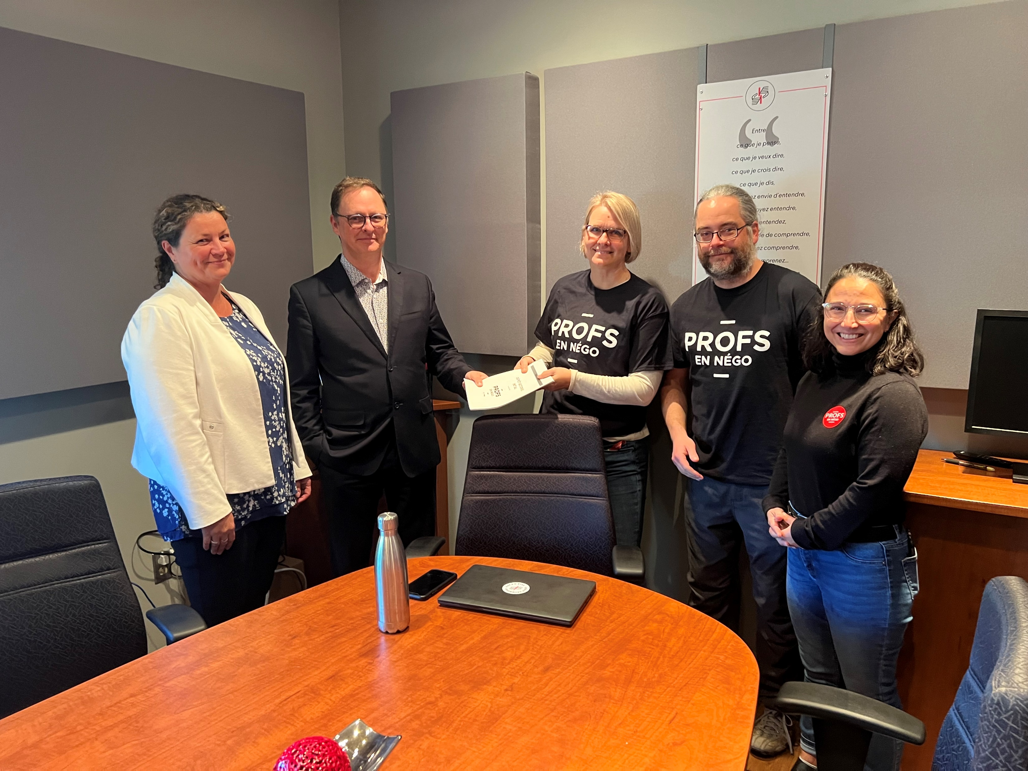
POURQUOI tout cela devrait-il m’intéresser ?
Le financement est une enjeu MAJEUR de négociation locale et nationale.
Localement

Slide 50
POURQUOI tout cela devrait-il m’intéresser ?
National (FEC)
Élaboration des revendications lors des négociations de notre convention collective (table sectorielle)
-> Revoir le calcul de la Ci
=> Bonifier certaines allocations et retirer le Kir
≡> Revoir les normes (courbes) de financement de certains programmes (ex.: Soins infirmiers, Pharmacie, autres…)

Slide 51
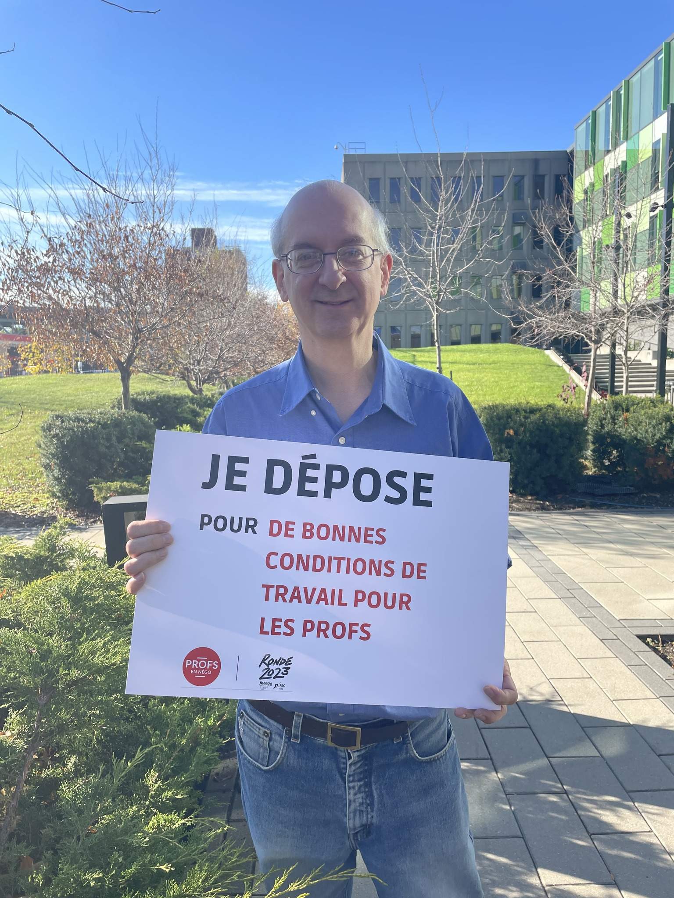
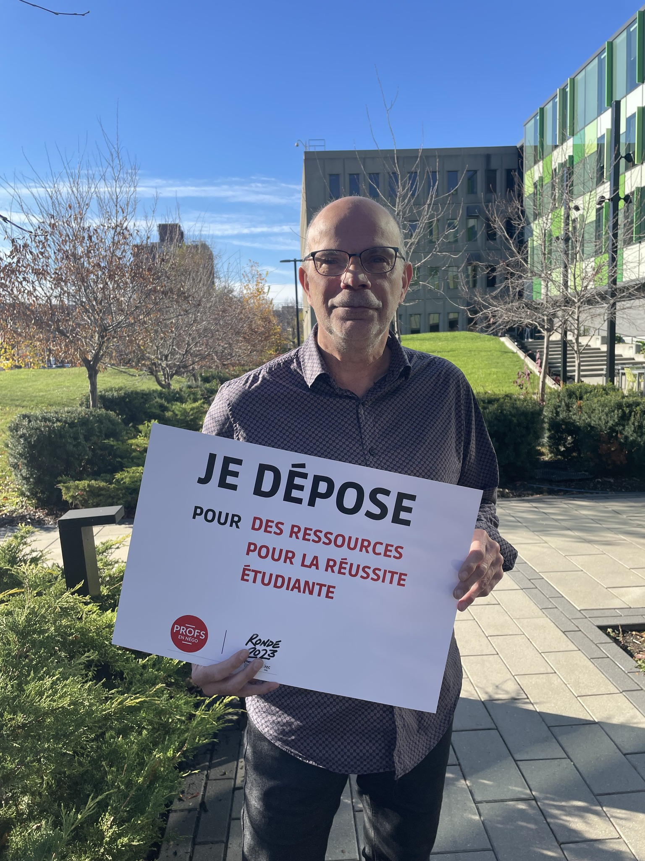
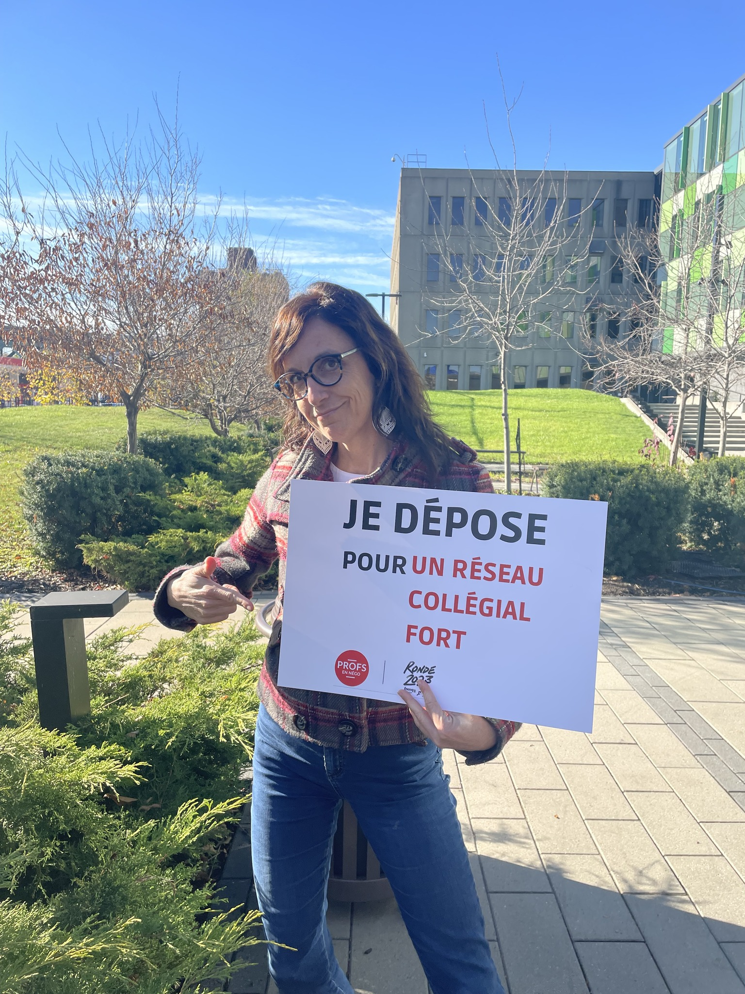
POURQUOI tout cela devrait-il m’intéresser ?
National (FEC) APPUYEZ VOTRE COMITÉ DE NÉGO
Julien Lacombe est enseignant en informatique à Lennoxville et membre du comité de négociation de l'Alliance des professeures et professeurs de cégep (ASPPC).
Paul-Émile Houle
est enseignant en mathématiques au Cégep de Sainte-Foy et membre du comité de négociation de l'Alliance des professeures et professeurs de cégep (ASPPC).
Rachel Sarrasin
est enseignante au Cégep Gérald-Godin, membre du comité de négociation de l'Alliance des professeures et professeurs de cégep (ASPPC) et co-responsable de la mobilisation.
Nadine Bédard-St-Pierre
est enseignante en science politique au Cégep de Sainte-Foy et co-porte-parole du comité de négociation de l'Alliance des professeures et professeurs de cégep (ASPPC).

Slide 52
Remerciements
Louis Marchand – ancien applicateur et 4e dan en financement
Julie Payot –conseillère en relation de travail élue à la FEC et conceptrice d’excellents ppt
Julie Bellemare – vice-présidente à la FEC et docteure en griefs et en calculs de Ci
Yannick Malouin – président du syndicat des profs de Matane et Terminator de sur le financement
L’équipe syndicale du tonnerre : Caroline Doré, Audrey Blair, Patrick Laramée et Alexandre Boisvert

Slide 53
Supplément Convention collective 8-4.06
Après avoir établi sa prévision d’inscriptions aux cours ou aux programmes, selon le cas, pour l’année d’enseignement suivante,
Le Collège prépare un projet de répartition qui détermine le nombre d’enseignantes et d’enseignants pour chacune des disciplines et le présente au Syndicat au plus tard le 1er mai.
Ce projet tient compte de l’allocation faite au Collège conformément aux clauses 8-4.02 (volet 1 + Annexe VIII-2), 8-4.03 (Annexe VIII-5), 8-4.04 (Annexe VIII-2 : volet 2, colonnes D-E-F) et 8-4.05 (Annexe VIII-2 : colonne C).
À défaut d’entente, et après un délai de trois (3) semaines, le Collège procède dans le cadre du projet déposé en tenant compte des fluctuations pouvant intervenir dans les inscriptions aux cours ou aux programmes, selon le cas. Toutefois, ce délai ne peut avoir pour effet d’invalider les délais et la procédure de mise en disponibilité d’une enseignante ou d’un enseignant.

